Slide 1

CICLO 3
Desarrollo
Web
Semana 4: Nivelación

Slide 2
Tabla de Contenido
Presentación
SCRUM
Git
Desarrollo Front End
HTML
CSS
Javascript

Slide 3

Presentación
Ingeniero de Sistemas (UPTC-2013)
Master en Ingeniería del Software (Uniandes-2022)
Ingeniero Senior de Desarrollo (Globant-2016)
HTML, CSS, JS, Node, Multimedia

Slide 4
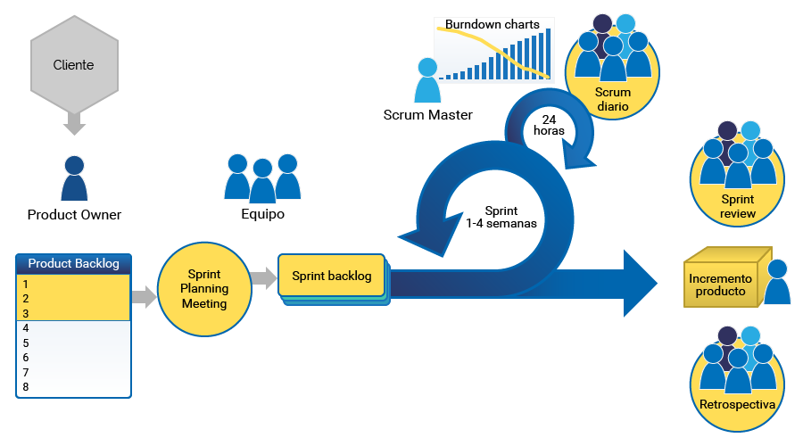
SCRUM - ¿Qué es?
Marco de trabajo colaborativo entre equipos
Metodología ágil de administración de equipos
Basado en recursividad
Entregas continuas

Slide 5

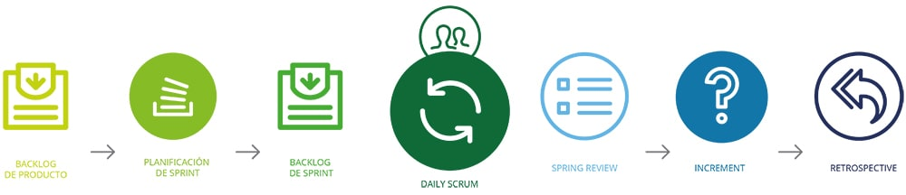
SCRUM - Ceremonias
Sprint: Tiempo entre iteraciones, contenedor de las ceremonias
Planning (Planeación): Reunión inicial del sprint
Daily: Reunión de seguimiento
Review: Presentación de avances
Retrospective: Reunión de revisión (Qué se hizo bien, que salió mal, puntos de mejora)
Grooming(Refinamiento): Reunión de revisión del backlog.

Slide 6

SCRUM - Ventajas
Entrega constante de resultados
Productividad y calidad
Flexibilidad y adaptación
Mitigación de riesgos
Alineamiento
Motivación del equipo

Slide 7
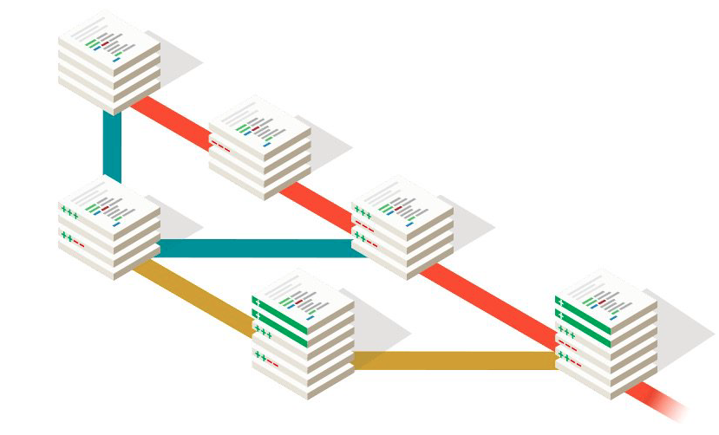
Git – Generalidades
Repositorio: Almacén o lugar donde se guardan ciertas cosas.
Gestionar ágilmente proyectos.
Trabajo en Equipo.
Control de Versiones (tiempo).
Comparar el código y restaurar versiones antiguas.
Fusionar cambios entre distintas versiones.
Trabajar con distintas ramas de un proyecto, por ejemplo la de producción y desarrollo

Slide 8

Git – Generalidades
Repositorio de código más utilizado en el mundo
Los principales constructores de IDE lo han incluido por defecto en sus plataformas

Slide 9
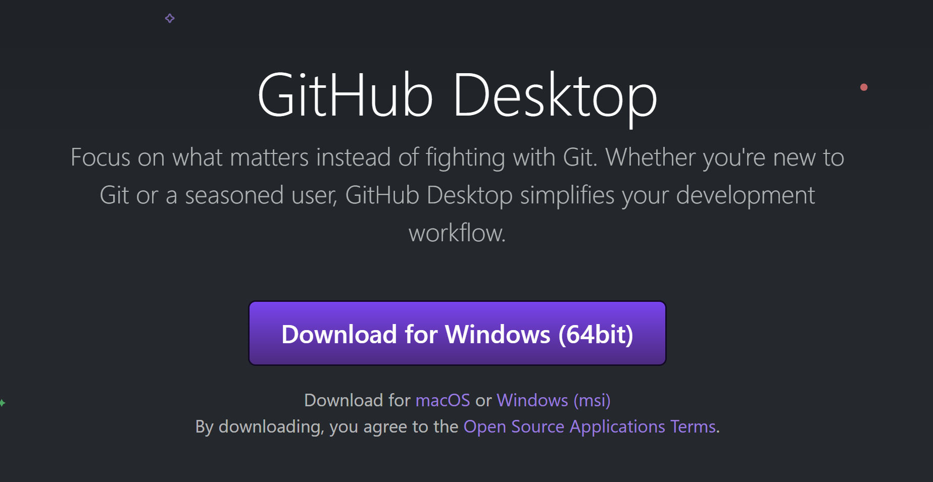

Git – Instalación
https://desktop.github.com/

Slide 10
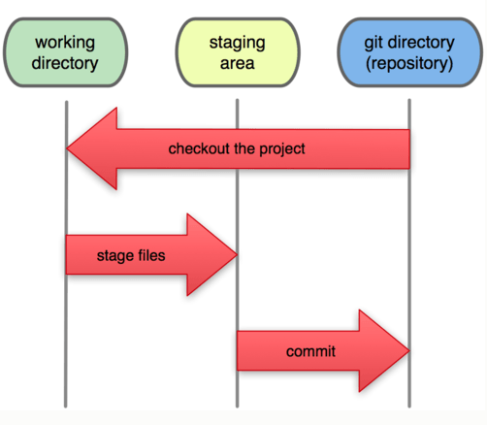
Git – Comandos
git init : Inicializa el repositorio en una carpeta
git remote add origin url : Agrega el servidor remote como origen del código
git clone url : Clona el repositorio remoto
git pull : descarga los ultimos cambios del repositorio remoto
git commit : Guarda los últimos cambios locales
git push : Sincroniza los cambios locales con el repositorio remoto

Slide 11

Git – Ventajas
Comparte tu código selectivamente
Control de versiones
Seguridad
Ramificación
Velocidad

Slide 12
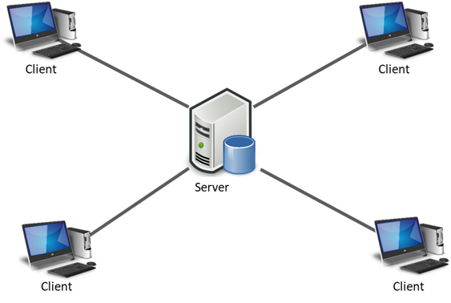
Desarrollo Front End
Crear aplicaciones ligeras que corren en un “cliente”
Se desarrolla principalmente para la web
HTML
CSS
JavaScript

Slide 13
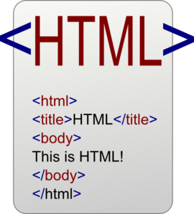
HTML
Lenguaje de marcado diseñado para crear la estructura de la página web.
Funciona a través de etiquetas que definen una sección de la página
Las etiquetas tienen atributos que pueden alterar el comportamiento o agregar funciones
Actualmente en la versión 5

Slide 14
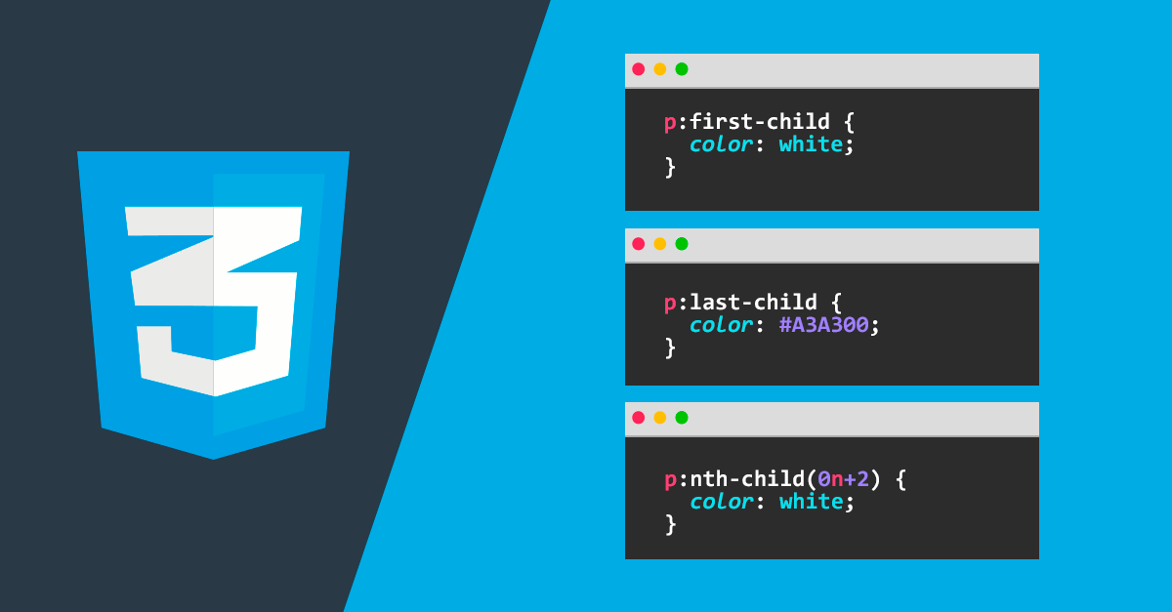
CSS
Hojas de estilos que nos permiten “decorar” las etiquetas HTML
Funcionan a través de selectores
Contiene propiedades que permiten manipular la apariencia de la etiqueta

Slide 15
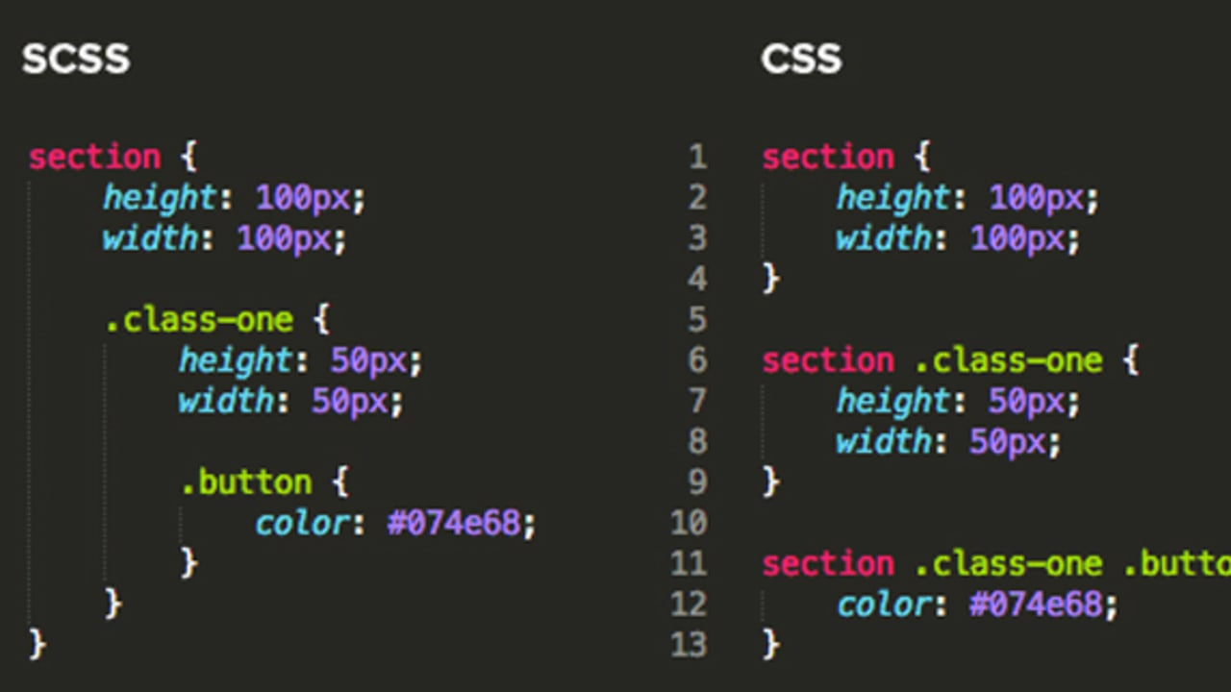
Preprocesadores de CSS
Herramientas que nos permiten “extender” el lenguaje CSS
Crean funcionalidades que facilitan el proceso de mantenimiento y desarrollo de las páginas web
Less, SASS, SCSS

Slide 16

JavaScript
Lenguaje de programación débilmente tipado basado en la creación de script
Creado para la Web
Permite agregar funcionalidad a la página web
NodeJS permite el uso del lenguaje en el servidor

Slide 17
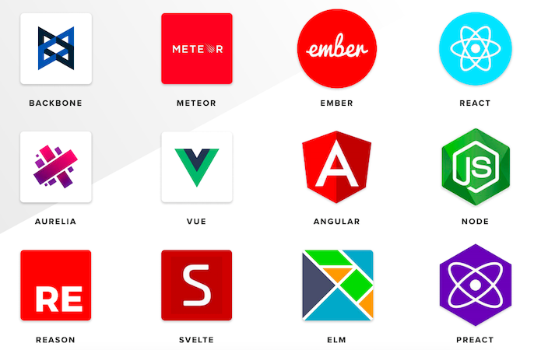
Javascript Frameworks
Conjunto de utilidades que facilita el desarrollo de un proyecto
Angular
React
VueJS
Meteor
MithrilJS
…

Slide 18

NodeJS y NPM
NodeJS permite extender la funcionalidad de JS para poder ejecutar scripts en el sistema operativo y acceder a funciones del servidor
NPM: Manejador de Paquetes de Node, permite instalar dependencias a los proyectos

Slide 19

Preguntas
Foro preguntas al tutor

